Slide 1
PT-UNB-0242 – Data de Preparação outubro 2023
Gilead Property

Slide 2
Dr.ª Diva Trigo
Hospital Prof. Doutor Fernando Fonseca
Dr. Daniel Coutinho
Centro Hospitalar Vila Nova de Gaia/Espinho

Slide 3







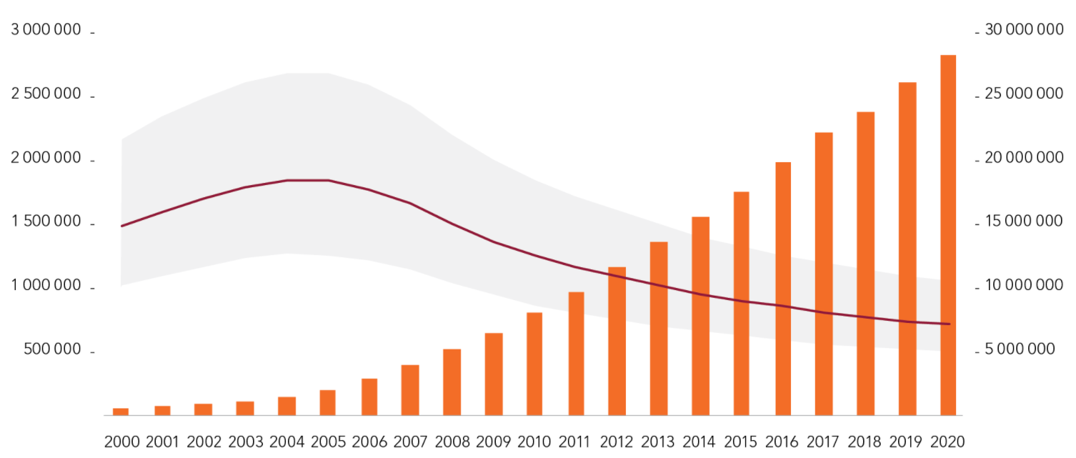
A TARV DIMINUIU SIGNIFICATIVAMENTE
A MORTALIDADE RELACIONADA COM SIDA
1980
1990
2000
2010
Presente
ERA DA DOENÇA TERMINAL MISTERIOSA
ERA DO INÍCIO DE TRATAMENTO
ERA DA SOBREVIVÊNCIA
ERA DO CONTROLO CRÓNICO
ERA DA SAÚDE GLOBAL
Número de mortes relacionadas com SIDA
Número de PVVIH sob TARV
Número de mortes relacionadas com SIDA
PVVIH, pessoas que vivem com VIH; SIDA, síndrome da imunodeficiência humana; TARV, terapêutica antirretrovírica; VIH, virus da imunodeficiência humana
1. AVERT timeline. Disponível em: https://timeline.avert.org/. Último acesso: Fevereiro 2022; 2. UNAIDS, 2021. Global roll-out of HIV treatment has saved millions of lives. Disponível em: https://www.unaids.org/en/resources/presscentre/featurestories/2021/september/20210906_global-roll-out-hiv-treatment..
Notes:
Nas últimas décadas verificou-se uma mudança drástica no padrão de mortalidade atribuível a doença causada por VIH. Da era da doença terminal misteriosa na década de 80, posteriormente reconhecida como Síndrome da imunodeficiência humana, passou-se à era do início de tratamento antirretrovírico, que felizmente conduziu à era da sobrevivência. De uma forma global, o acesso a terapêutica cada vez mais eficaz, com obtenção e manutenção de supressão virológica, associou-se a um aumento da sobrevida das pessoas que vivem com VIH, entre muitos outros ganhos em saúde. Trata-se de um marco fundamental na história da infeção.

Slide 4
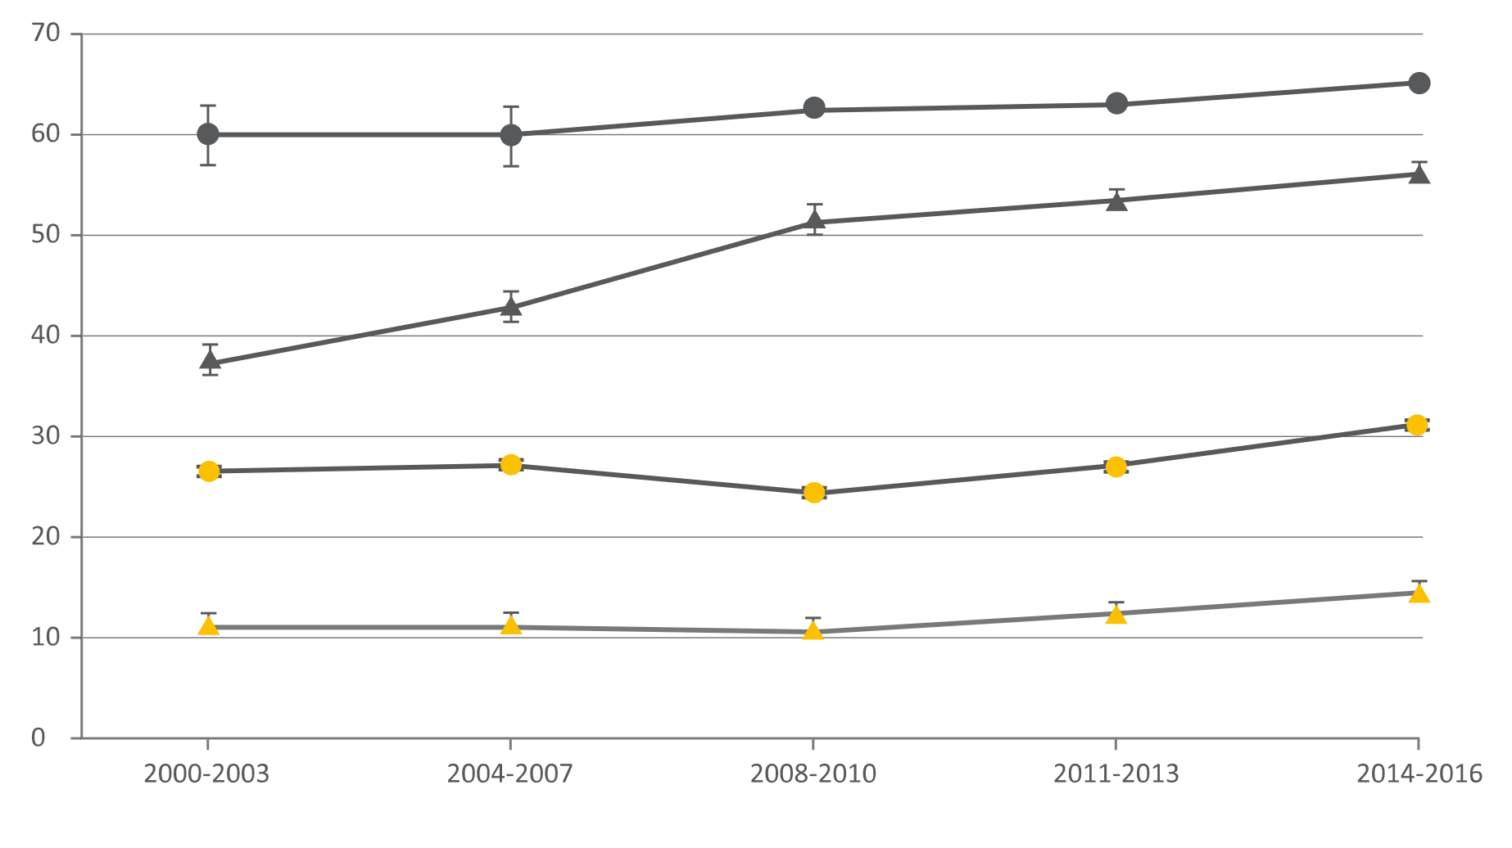
A SOBREVIDA DAS PVVIH CONTINUA A SER INFERIOR
E O SURGIMENTO DE COMORBILIDADES
MAIS PRECOCE, COMPARATIVAMENTE COM A POPULAÇÃO EM GERAL
Sem VIH,
anos totais
9,1 anos
Com VIH,
anos totais
22,1 anos
6,8 anos se linfócitos CD4>500 no início de TARV
Tempo restante esperado aos 21 anos, idade
Sem VIH,
anos sem comorbilidades
16,3 anos
15,3 anos
Com VIH,
anos sem comorbilidades
9,5 anos se linfócitos CD4>500 no início de TARV
Follow-up em estudo, anos
PVVIH, pessoas que vivem com VIH; TARV, terapêutica antirretrovírica; VIH, virus da imunodeficiência humana
1. Adaptado de: Marcus J et al, Comparison of Overall and Comorbidity-Free Life Expectancy Between Insured Adults With and Without HIV Infection, 2000-2016. JAMA Network Open. 2020;3(6):e207954.
Notes:
E embora a diferença se venha atenuando nas últimas décadas, comparativamente com a população em geral, as pessoas que vivem com VIH continuam a apresentar uma menor sobrevida. Além disto, na população que vive com VIH continua a verificar-se uma maior incidência de comorbilidades, como doenças renal, hepática e pulmonar crónica, neoplasia, diabetes e doença cardiovascular. E também a idade de surgimento destas comobilidades tende a diferir, com desenvolvimento em idade mais jovem nas pessoas que vivem com VIH, até mesmo nos doentes que iniciam TARV precocemente, ainda com contagem linfocitária preservada.

Slide 5

A IMPORTÂNCIA DE UMA BOA QUALIDADE DE VIDA RELACIONADA COM SAÚDE,
AO LONGO DE TODA A CASCATA DE SEGUIMENTO DAS PVVIH
90%
90%
90%
90%
Com diagnóstico
Em tratamento
Com supressão
virológica
Com boa qualidade de vida
relacionada com saúde
i=i
i=i, indetetável é igual a intransmissível; PVVIH, pessoas que vivem com VIH
1. 90-90-90, an ambitious treatment target to help end the AIDS epidemic, UNAIDS 2014. Disponível em: https://www.unaids.org/sites/default/files/media_asset/90-90-90_en.pdf; 2. Adaptado de: Lazarus et al. Beyond viral suppression of HIV – the new quality of life frontier. BMC Medicine (2016) 14:94.
Notes:
Uma boa qualidade de vida não apenas após a supressão virológica, mas ao longo de toda a cascata de seguimento das pessoas que vivem com VIH. Nos últimos anos, muito se tem pesquisado e escrito sobre este tema. Como se define esta qualidade de vida? Quais são os seus determinantes? E como a podemos aferir e quantificar?

Slide 6
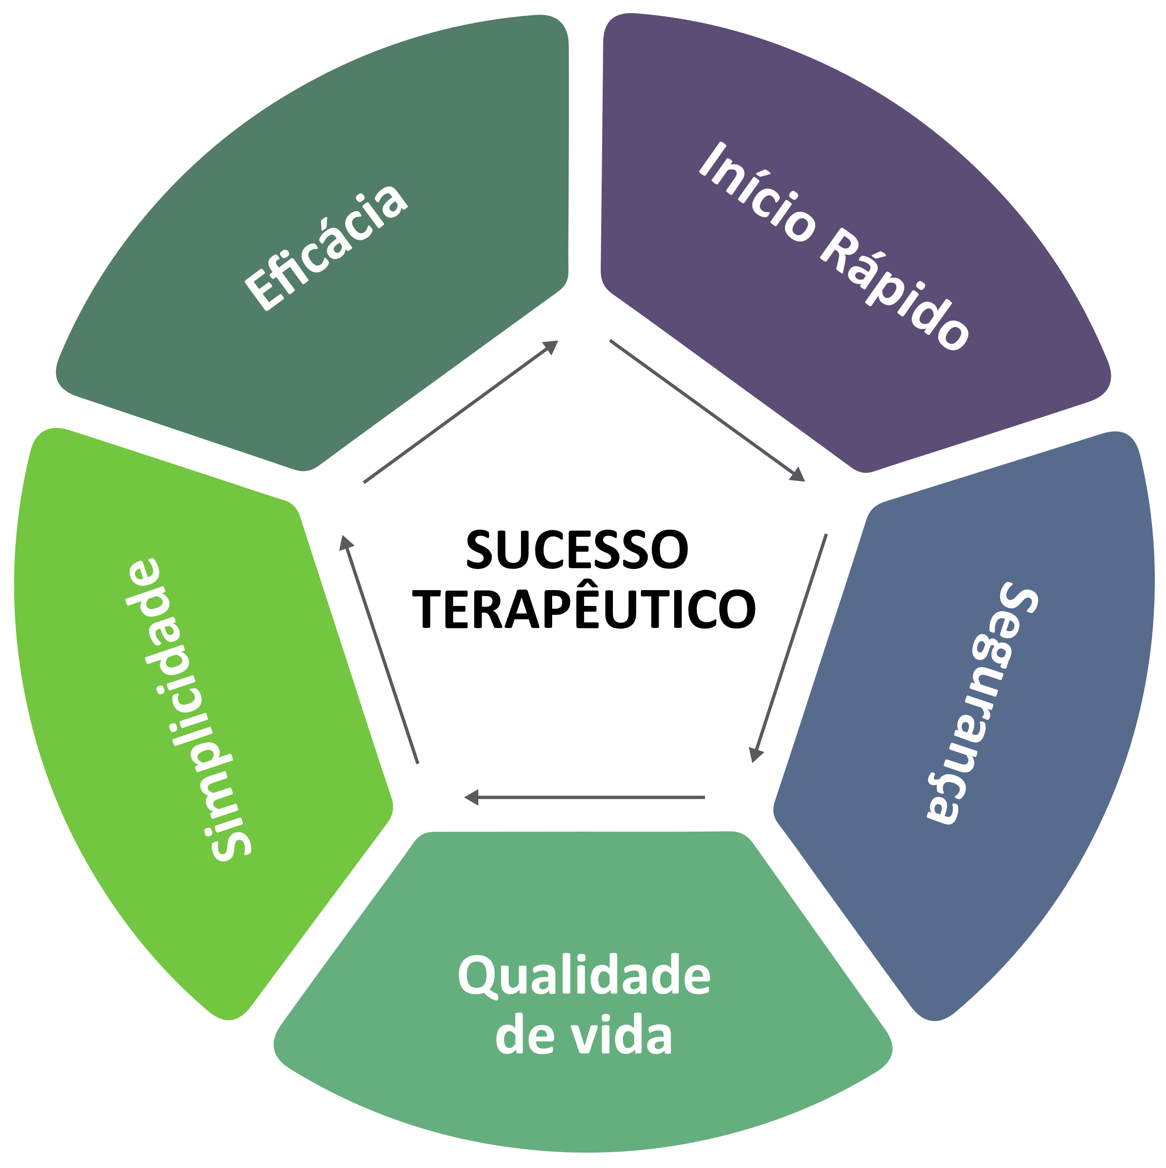
O SUCESSO TERAPÊUTICO DEPENDE DE DIVERSOS FATORES
Adaptado de: Antela A et al. Redefining therapeutic success in HIV patients: an expert view. J Antimicrob Chemother (2021) doi:10.1093/jac/dkab168.
Notes:
O sucesso terapêutico depende de vários fatores, entre os quais:
Fundamentalmente, a eficácia do tratamento. Iniciar com um esquema que permita obter uma elevada taxa de supressão virológica, de forma rápida, mesmo nos doentes com contagens de linfócitos CD4 mais baixas e cargas víricas mais elevadas, e que apresente elevada barreira genética à resistência.
O início rápido, assim que possível, de tratamento, dependendo das circunstâncias e expetativas individuais de cada doente.
A simplicidade, favorecendo regimes de comprimido único, toma única diária e comprimidos de menor tamanho, sempre que possível.
A segurança, pesando potencial toxicidade a curto e longo prazo e considerando potenciais interações medicamentosas de cada opção terapêutica.
E de forma transversal: a qualidade de vida.

Slide 7
COMO DEFINIR ESTA QUALIDADE DE VIDA (QdV)?
Saúde: “estado de completo bem-estar físico, mental e social e não apenas a ausência de doença ou enfermidade”¹
Qualidade de vida: “a perceção que um indivíduo tem da sua posição na vida, no contexto da cultura e sistemas de valores nos quais vive e em relação aos seus objetivos, expetativas, padrões e preocupações”²
Qualidade de vida relacionada com saúde: “a saúde física e mental de um indivíduo ou grupo ao longo do tempo”³
QdV, qualidade de vida
1. Kuyken W et al. The World Health Organization Quality of Live assessment (WHOQOL): Position paper from the the World Health organization. Social Science & Medicine (1995), 41(10), 1403-1409; 2. World Health Organization. The World Health Organization Quality of Life (WHOQOL). 1998. Disponível em: file://WHO_HIS_HSI_Rev.2012.03_eng.pdf; 3. Centers for Disease Control and Prevention. Measuring healthy days: Population assessment of health-related quality of life. Centers for Disease Control and Prevention. Georgia; 2000.
Notes:
A definição de saúde da Organização Mundial de Saúde abrange as dimensões de bem-estar físico, mental e social. Medir saúde e medir qualidade de vida relacionada com saúde implica olhar além dos indicadores ”morbilidade” ou “mortalidade” e incluir medidas de impacto da doença na individual percepção de saúde, numa perspetiva de medicina menos mecanicista e mais humanizada, com o bem estar do doente no centro dos cuidados.

Slide 8
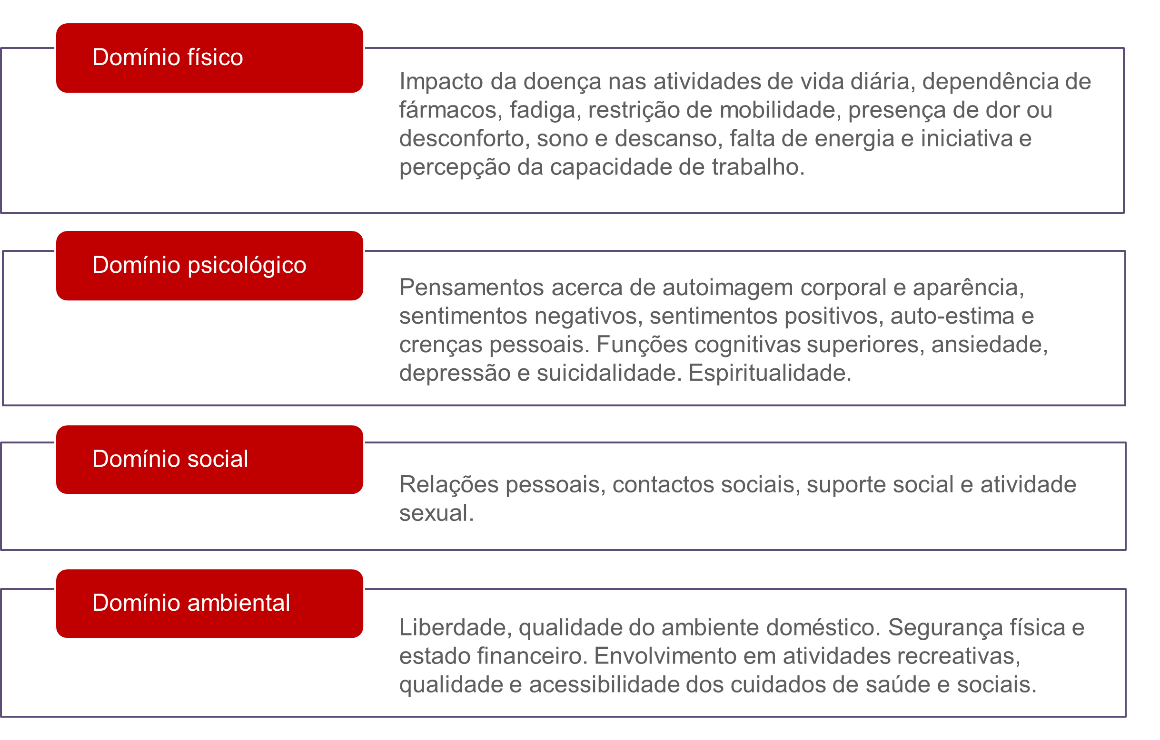
COMO DEFINIR ESTA QUALIDADE DE VIDA (QdV)?
Qualidade de vida
Estado físico e capacidade funcional
Estado religioso e/ou espiritual
Fatores económicos e/ou vocacionais
Estado psicológico e bem-estar
Interações sociais
Qd,V qualidade de vida
1. Adaptado de: Five domains in a conceptual definition of quality of life. Disponível em: https://www.researchgate.net/figure/Five-domains-in-a-conceptual-definition-of-quality-of-life-QoL4-5_fig1_256481690; 2. Adaptado de: Basavaraj KH et al. Quality of life in HIV/AIDS. Indian J Sex Transm Dis 2010;31:75-80.
Notes:
Assim, uma avaliação de qualidade de vida resulta de uma avaliação subjetiva que integra os domínios físico, psicológico, social e ambiental. Na esfera física, o impacto da doença nas atividades de vida diária, dependência de fármacos, fadiga, restrição de mobilidade, presença de dor ou desconforto, sono e descanso, falta de energia e iniciativa e perceção da capacidade de trabalho. No domínio psicológico, os pensamentos acerca de autoimagem corporal e aparência, sentimentos negativos, sentimentos positivos, auto-estigma e crenças pessoais, funções cognitivas superiores, ansiedade, depressão e suicidalidade e ainda espiritualidade. No âmbito social, as relações pessoais, contactos sociais, suporte social e atividade sexual. No domínio ambiental, a liberdade, qualidade do ambiente doméstico, segurança física, estado financeiro, envolvimento em atividades recreativas e qualidade e acessibilidade dos cuidados de saúde e sociais. Mas como avaliar de forma sistematizada todos estes aspetos, no âmbito da prestação de cuidados de saúde a pessoas que vivem com VIH?

Slide 9
EXISTEM INSTRUMENTOS VALIDADOS PARA AVALIAR A QdV,
INCLUINDO ALGUNS ESPECÍFICOS PARA AS PVVIH
Escala | Domínios avaliados | Tempo / nº itens | Formato resposta
EQ-5D | Mobilidade, autocuidado, atividades vida diária, dor/desconforto, ansiedade/depressão; saúde global | 1 minuto 6 itens | Classificação com escala de 3 ou 5 pontos cada um dos domínios (3L ou 5L) Escala visual analógica para classificar saúde global
SF-36 | Funcionamento físico, estado físico, dor corporal, saúde global, vitalidade, funcionamento social, estado emocional, saúde mental, transição de saúde/doença | 7-10 minutos 36 itens | 2-6 opções de resposta por cada item
WHOQOL-BREF | Saúde física, saúde psicológica, relações sociais e ambiente | <5 minutos 26 itens | Escala de 5 pontos
MOS-HIV | Funcionamento físico, dor, funcionamento social, bem-estar emocional, energia/fadiga, função cognitiva, sofrimento com saúde, transição saúde/doença, saúde global, qualidade de vida global | 5-10 minutos 35 itens | 2-6 opções de resposta por cada item
PROQOL-HIV | Saúde física e sintomas, impacto do tratamento, sofrimento emocional, preocupações com saúde, alteração corporal, relações íntimas, relações sociais e estigma | 7 minutos 43 itens | Escala de 5 pontos
WHOQOL-HIV BREF | Funcionamento físico, funcionamento psicológico, nível de independência, relações sociais, ambiente e espiritualidade | 31 itens | Escala de 5 pontos
EUROHIS-QOL-8 | Qualidade de vida global, saúde geral, energia, atividades de vida diária, autoestima, relacionamentos, recursos financeiros | 8 itens | Escala de 5 pontos
PVVIH, pessoas que vivem com VIH; QdV, qualidade de vida
1. Adaptado de: Cooper V et al. Measuring quality of life among people living with HIV: a systematic review of reviews. Health and Quality of Life Outcomes. 2017; 15:220; 2. Adaptado de: Pereira M et al. Reliability and validity of the European Portuguese version of the quality of life index EUROHIS-QOL-8 in HIV-infected patients. Rev port saúde pública. 2015;33(2):183–187.
Notes:
Existem instrumentos validados para avaliar a qualidade de vida, quer genéricos, quer específicos para a população que vive com VIH. Alguns deles são de preenchimento simples e rápido, em menos de 10 minutos, com capacidade para avaliar pelo menos 3 domínios. Muitos deles estão traduzidos para diferentes idiomas. A escolha de uma escala em detrimento de outra deve ser decidida com base no objetivo da avaliação de qualidade de vida e nos domínios mais relevantes para a pergunta clínica a que se quer responder. E qual a aplicabilidade prática deste tipo de escalas?

Slide 10
AS PVVIH TENDEM A CLASSIFICAR A SUA QDV COMO INFERIOR
À REPORTADA PELA POPULAÇÃO EM GERAL
 | VIH (n= 3151) | População geral (n=7424) | Valor de p
Idade > 50 anos | 857/3036 (28%) | 3478/7424 (47%) | < 0,0001
Sexo/sexualidade Homem heterossexual Mulher Homem que tem sexo com homem | 354/3151 (11%) 588//3151 (19%) 2209/3151 (70%) | 3189/7424 (43%) 4177/7424 (56%) 58/7424 (1%) | < 0,0001 < 0,0001 < 0,0001
Caucasianos | 2183/3087 (71%) | 6782/7418 (91%) | < 0,0001
Consumo tabágico Nunca | 1224/3122 (39%) | 3486/7408 (47%) | < 0,0001
No passado | 918/3122 (29%) | 2455/7408 (33%) | 0,0002
Ligeiro | 254/3051 (8%) | 530/7408 (7%) | 0,038
Médio | 339/3051 (11%) | 610/7408 (8%) | < 0,0001
Pesado | 316/3051 (10%) | 318/7408 (4%) | < 0,0001
Consumo alcoólico ≥ 20U álcool/semana | 321/3123 (10%) | 1366/7305 (19%) | < 0,0001
Doença de longa duração | 374/3083 (12%) | 237/7233 (3%) | < 0,0001
Crianças no agregado | 837/3132 (27%) | 2145/7424 (29%) | 0,024
Emprego A tempo inteiro | 1507/3083 (49%) | 3812/7233 (53%) | 0.0004
A tempo parcial | 293/3083 (10%) | 699/7233 (10%) | 0,80
Aposentado | 183/3083 (6%) | 1946/7233 (27%) | < 0,0001
 | VIH (n= 3151) | População geral (n=7424) | Valor de p
Problemas de mobilidade Nenhum Algum Grave | 2296 (73%) 850 (27%) 5 (< 1%) | 5911 (80%) 1502 (20%) 11 (< 1%) | < 0,0001
Problemas com autocuidados Nenhum Algum Grave | 2754 (87%) 385 (12%) 12 (< 1%) | 7032 (95%) 367 (5%) 25 (< 1%) | < 0,0001
Problemas na realização de atividades de vida diária Nenhum Algum Grave | 2128 (68%) 936 (30%) 87 (3 %) | 5945 (80%) 1328 (18%) 151 (2 %) | < 0,0001
Dor / Desconforto Nenhum Algum Grave | 1834 (58%) 1091 (35%) 226 (7 %) | 4480 (60%) 2576 (35%) 368 (5 %) | < 0,0001
Ansiedade / Depressão Nenhuma Alguma Grave | 1563 (50%) 1268 (40%) 320 (10 %) | 5441 (73%) 1796 (24%) 187 (3 %) | < 0,0001
Reino Unido, 2011-2012¹
Coorte estudo ASTRA:
8 centros VIH, 3151 PVVIH
95% com CD4>200 céls/µl
75% com CV≤50 cp/ml
vs.
Coorte do Health Survey from England: 7424 pessoas, população geral
Qualidade de vida relacionada com saúde avaliada com escala EQ-5D-3L
Dados: n (%); valores p por testes χ2
CD4, contagem de linfócitos T CD4+; CV, carga vírica ARN VIH-1; PVVIH, pessoas que vivem com VIH; QdV, qualidade de vida
Adaptado de: Miners A et al. Health-related quality-of-life of people with HIV in the era of combination antiretroviral treatment: a cross-sectional comparison with the general population. Lancet HIV 2014; 1: e32–40.
Notes:
Muitos estudos publicados utilizaram este tipo de instrumentos para avaliar a qualidade de vida na população que vive com VIH. E mesmo em estudos recentes, levados a cabo na última década, se constata uma classificação de qualidade de vida inferior na população que vive com VIH, comparativamente com a população em geral.
Neste estudo conduzido no Reino Unido foram envolvidas cerca de 3000 pessoas a viver com VIH, com seguimento clínico em 8 centros diferentes. O braço comparador foram cerca de 7000 pessoas da população em geral, avaliadas no âmbito de um inquérito de saúde nacional. Ambos os grupos avaliaram a sua qualidade de vida relacionada com saúde utilizando a escala EQ-5D-3L. Como principal conclusão do estudo destaca-se uma diferença significativa na qualidade de vida percepcionada por ambos os grupos, com uma pior classificação de qualidade de vida na população com VIH em todos os domínios explorados, e particularmente no que se refere à presença de ansiedade e depressão, mesmo estando a grande maioria dos doentes estáveis do ponto de vista imunovirológico. Além disto, a diferença manteve-se significativa após ajuste para diversas variáveis sociodemográficas como origem étnica, educação, existência de filhos e consumo tabágico, e foi aparente em todo o espectro de contagem de linfócitos CD4, terapêutica antirretrovírica e carga vírica, embora tenha sido superior nos doentes com infeção por VIH conhecida há mais anos. E em relação a pessoas com outras doenças crónicas? Verificar-se-á igualmente esta diferença?

Slide 11
AS PVVIH TENDEM A CLASSIFICAR A SUA QDV COMO INFERIOR À REPORTADA
POR PESSOAS COM OUTRAS DOENÇAS CRÓNICAS
Holanda, 2013-2014¹
Coorte nacional VIH sob TARV há >6 meses
vs.
Coortes com diabetes mellitus tipo 1 (estudo FANTA), diabetes mellitus tipo 2 (estudo EFFIMODI) e artrite reumatóide (estudo tREACH)
Domínio | Infeção VIH | DM tipo 1 | DM tipo 2 | Artrite Reumatóide
Funcionamento físico | 95,0 (75,0-100) | 95,0 (85,0-100) | 85,0 (65,0-95,0) | 85,0 (65,0-95,0)
Estado físico | 100 (50,0-100) | 100 (75,0-100) | 100 (50,0-100) | 75 (25,0-100)
Dor corporal | 100 (62,0-100) | 84,0 (74,0-100) | 84,0 (62,0-100) | 60,0 (50,0-80,0)
Saúde global | 67,0 (47,0-77,0) | 67,0 (47,0-77,0) | 67,0 (50,0-77,0) | 60,0 (45,0-70,0)
Vitalidade | 65,0 (45,0-80,0) | 70,0 (55,0-80,0) | 70,0 (55,0-80,0) | 65,0 (50,0-75,0)
Funcionamento social | 87,5 (62,5-100) | 87,5 (75,0-100) | 87,5 (75,0-100) | 87,5 (75,0-100)
Estado emocional | 100 (33,3-100) | 100 (100-100) | 100 (100-100) | 100 (100-100)
Saúde mental | 72,0 (56,0-84,0) | 84,0 (72,0-88,0) | 84,0 (72,0-92,0) | 84,0 (72,0-92,0)
Score componente física | 53,3 (44,3-56,9) | 52,3 (45,9-55,7) | 50,0 (40,9-54,3) | 42,0 (32,5-49,4)
Score componente mental | 50,7 (40,0-56,3) | 54,9 (47,3-58,0) | 56,4 (51,4-59,4) | 57,7 (50,7-60,8)
Qualidade de vida relacionada com saúde medida com escalas: MOS SF-36 (coortes VIH e artrite reumatóide) ou RAND-36 (coortes diabetes mellitus tipos 1 e 2)
IIQ, intervalo interquartil; PVVIH, pessoas que vivem com VIH; QdV, qualidade de vida; VIH, vírus da imunodeficiência humana
1. Adaptado de: Engelhard E et al. Health-related quality of life of people with HIV: an assessment of patient related factors and comparison with other chronic diseases. AIDS 2018, 32:103–112.
Notes:
Neste estudo, conduzido na Holanda em 2013-2014, uma população de pessoas a viver com VIH, sob terapêutica antirretrovírica há mais de 6 meses, avaliou a sua qualidade de vida, utilizando a escala MOS SF-36. Os grupos comparadores foram coortes com diabetes mellitus tipo 1 e 2 e artrite reumatoide avaliadas noutros estudos. A classificação dos parâmetros relacionados com saúde mental foi inferior na população com VIH do que em qualquer dos restantes grupos. Esta diferença foi mais notória nos descendentes de africanos da África subsaariana e naqueles com contagem de linfócitos CD4 inferior a 350 células por microlitro. Por seu turno, ter história de SIDA, maior tempo decorrido sob tratamento e ter comorbilidades graves foram fatores associados a pior qualidade de vida no que se refere a saúde física.
E dentro da heterogeneidade da população que vive com VIH, em diferentes contextos geográficos? Haverá diferença em termos de perceção de qualidade de vida?

Slide 12
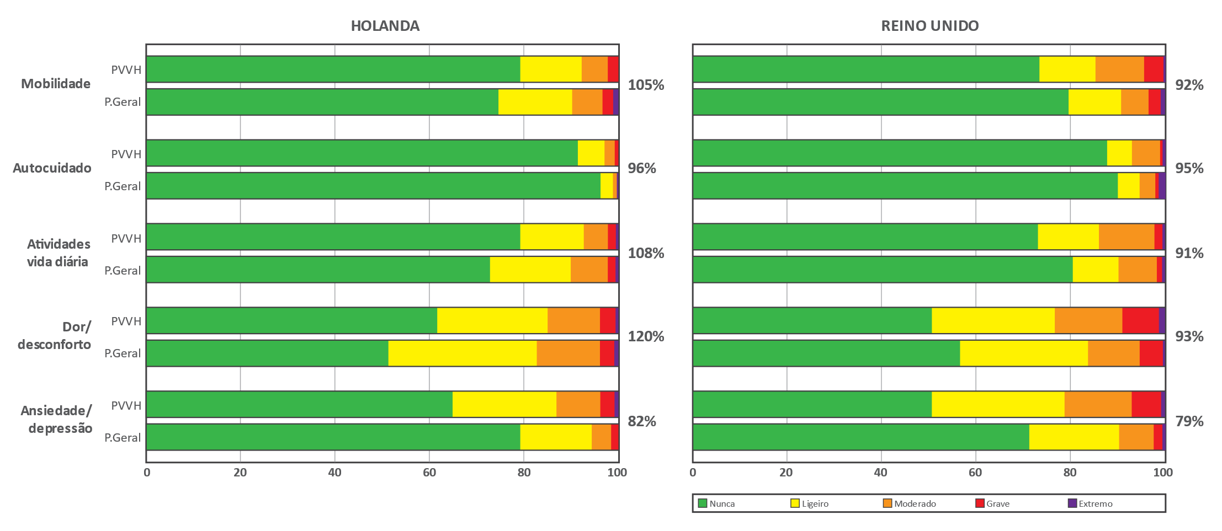
A QDV AFERIDA NUM LOCAL/TEMPO NÃO É EXTRAPOLÁVEL PARA OUTRO CONTEXTO, MESMO NUMA “MESMA POPULAÇÃO”
Holanda e Reino Unido, 2016-2018¹
Coorte VIH Holanda: 895 pessoas vs Coorte p. geral Holanda²: 979 pessoas | Coorte VIH Reino Unido: 4137 pessoas vs. Coorte população geral Reino Unido³: 7136 pessoas
Diferença entre coorte VIH e população em geral com p<0,05, em todos os domínios e ambos os países; QdV relacionada com saúde medida com escala EQ-5D-5L
Percentagens à direita
de cada gráfico:
% de PVVIH que não reportou problemas neste domínio, comparativamente com a população em geral
PVVIH, pessoas que vivem com VIH; QdV, qualidade de vida; VIH, vírus da imunodeficiência humana
1. Adaptado de: Popping S et al. Quality of life among people living with HIV in England and the Netherlands: a population-based study. The Lancet Regional Health - Europe 8 (2021) 100177; 2. Versteegh M et al. Dutch Tariff for the Five-Level Version of EQ-5D. Value Health 2016;19(4):343–52; 3. Digital N. Health Survey for England: NHS Digital; 2019. Disponível em: https:// digital.nhs.uk/data-and-information/publications/statistical/health-survey-for- england/2017.
Notes:
Neste estudo mais recente, uma coorte de pessoas infetadas com VIH foi comparada com uma coorte de população em geral em cada um de 2 países: Holanda e Reino Unido, entre 2016 e 2018.
Tal como no estudo realizado no Reino Unido anteriormente apresentado, ambas as coortes de pessoas a viver com VIH reportaram maior proporção das perturbações de saúde mental: ansiedade e depressão. As pessoas com mais de 60 anos de idade foram as mais afetadas, reportando cerca de 2 vezes mais este tipo de sintomas, do que a população em geral, nesta mesma faixa etária. Por outro lado, embora não se tenha verificado uma diferença significativa entre a qualidade de vida global reportada pela população a viver com VIH e a população em geral, em ambos os países, a avaliação de qualidade de vida foi mais negativa na população com VIH da Holanda do que na população com VIH do Reino Unido (diferença de 4 pontos percentuais). Isto demonstra a inadequação de extrapolação de dados de qualidade de vida entre diferentes períodos temporais e para diferentes contextos daqueles em que foram aferidos, mesmo entre locais com realidades sociais e localizações geográficas não tão díspares.
De outro ponto de vista, e relativamente às escalas utilizadas: as conclusões poderiam ser diferentes utilizando diferentes instrumentos de avaliação?

Slide 13
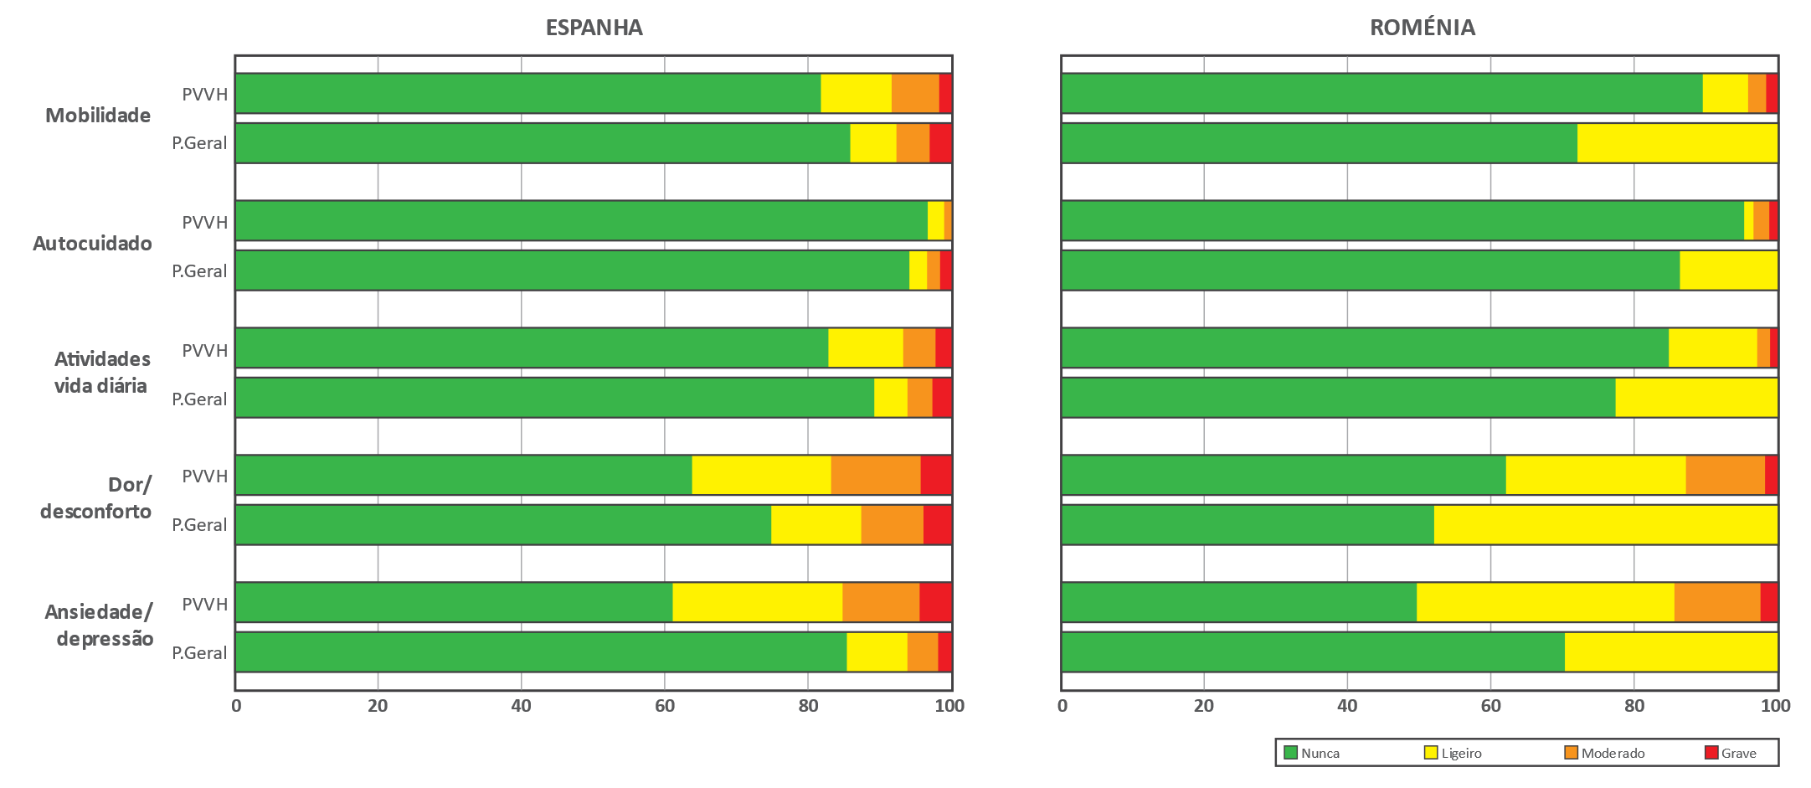
A QdV AFERIDA DEPENDE DOS INSTRUMENTOS UTILIZADOS
Espanha e Roménia, 2019-2020¹
Coorte VIH Espanha: 400 pessoas vs Coorte p.geral Espanha² | Coorte VIH Roménia: 170 pessoas vs Coorte p.geral Roménia³
Qualidade de vida relacionada com saúde medida com escalas EQ-5D-5L e PozQoL
PVVIH, pessoas que vivem com VIH; QdV, qualidade de vida; VIH, vírus da imunodeficiência humana
1. Adaptado de: Kall M et al. Quality of life in people living with HIV in Romania and Spain. BMC Infect Dis 2021, 21(Suppl 2):898; 2. Hernandez G, Garin O, Pardo Y, Vilagut G, Pont À, Suárez M, et al. Validity of the EQ–5D–5L and reference norms for the Spanish population. Qual Life Res. 2018;27(9):2337–48; 3. Paveliu MS, Olariu E, Caplescu R, Oluboyede Y, Niculescu-Aron IG, Finch AP, et al. Health-related quality of life in Romania: cross-sectional studies using EQ-5D-3L and EQ-5D-5L. Value Heal. 2019;22:S829–30.
Notes:
Neste estudo foi realizada a comparação da qualidade de vida reportada em uma coorte de pessoas a viver com VIH versus uma coorte de população em geral, em 2 países: Espanha e Roménia, em 2019-2020.
Os fatores socioambientais que foram associados a pior qualidade de vida nas pessoas a viver com VIH diferiu em cada um dos países, como expectável.
Além disso, curiosamente, embora se tenha verificado uma melhor pontuação em termos de qualidade de vida por parte das pessoas a viver com VIH em Espanha, comparativamente com aquelas na Roménia, utilizando a escala EQ-5D, essa diferença não foi observada quando aplicada a escala PozQOL.
Desta forma, fica uma vez mais reforçada a necessidade de utilização de instrumentos de avaliação, por vezes mais do que um simultaneamente, adequados a cada pergunta clínica e a cada contexto particular, de forma a obter uma quantificação mais aproximada da realidade do que se pretende medir. Mas qual a importância prática disto? Qual a sua aplicabilidade no dia a dia de seguimento das pessoas que vivem com VIH?

Slide 14
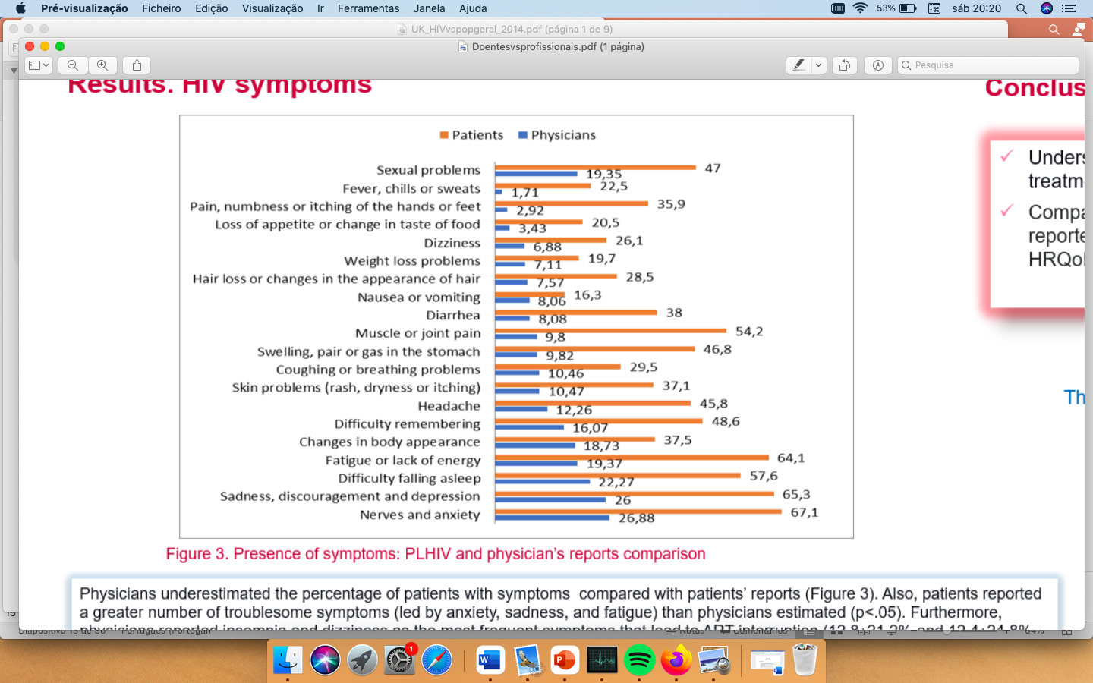
UTILIZAÇÃO DE INSTRUMENTOS DE AVALIAÇÃO DE QdV NA PRÁTICA CLÍNICA – PORQUÊ? PARA QUÊ?
Problemas sexuais
Febre, calafrios ou suores
Espanha, 18 centros
502 PVVIH vs 101 médicos
91,6% PVVIH com supressão virológica
Dor, formigueiro ou comichão nas mãos ou pés
Perda de apetite ou alteração no sabor dos alimentos
Tonturas
Perda de peso
Queda de cabelo ou alteração no aspeto do cabelo
69,8
Náuseas ou vómitos
Diarreia
Dor muscular ou articular
Inchaço ou dor na barriga
62,7
Tosse ou outros problemas respiratórios
Problemas de pele (vermelhidão, secura ou comichão)
Dor de cabeça
Dificuldade em recordar
PVVIH
Médicos
Alteração no aspeto corporal
Fadiga ou falta de energia
Dificuldade em adormecer
Avaliação de qualidade de vida relacionada com saúde das PVVIH; WHOQOL-HIV-BREF
Tristeza, desânimo e depressão
Nervosismo e ansiedade
Percentagem de PVVIH com sintomas; HIV Symptom Index
A laranja, % reportada pelos doentes; a azul, % estimada pelos médicos
PVVIH, pessoas que vivem com VIH; QdV, qualidade de vida.
1. Adaptado de: Amador C et al. HIV patients’ and physicians’ perception of the antirretroviral treatment characteristics, patient satisfation ans well being (RET study). Poster, 18th European AIDS Conferece, 2021.
Notes:
Estes dados referem-se a um estudo multicêntrico desenvolvido em 18 centros com seguimento de pessoas a viver com VIH, em Espanha, em 2020. Foram incluídas cerca de 500 pessoas com VIH e cerca de 100 médicos. Os sintomas e a qualidade de vida dos doentes foram aferidos mediante instrumentos validados para esse efeito.
Aos médicos foi pedido que estimassem a percentagem de doentes que sofriam de cada um desses sintomas e a classificação de qualidade de vida que os doentes atribuiriam a si mesmos. É clara a assimetria dos resultados. Primeiramente, os médicos subestimaram a percentagem de doentes com qualquer dos sintomas questionados. Além disso, os médicos sobrestimaram a autoperceção de saúde global dos doentes.
Então? Será que os doentes não nos contam tudo? Será que somos nós que não ouvimos? Afinal não conhecemos os nossos doentes? Como poderemos otimizar a comunicação com eles?

Slide 15



Definição
PRO – patient reported outcome – “ qualquer relato de estado de uma condição de saúde de um doente que venha diretamente do mesmo, sem interpretação por parte de clínicos ou outros” ¹
1. US Food and Drug Administration. Guidance for Industry Patient-Reported Outcome Measures. Disponível em: www.fda.gov/downloads/drugs/guidances/ucm193282.pdf.
Notes:
De forma a tentarmos responder a essas questões e compreender melhor o estado de saúde e perceções dos doentes sobre essa condição, será importante abordarmos a temática dos PROs – os designados, patient reported outcomes. O que são? qual a sua importância como ferramenta de avaliação e integração na prática clínica? e possíveis estratégias para a sua implementação. PRO é definido como qualquer relato de estado de uma condição de saúde de um doente que vem do próprio e sem interpretações externas. Contrariamente a exames laboratoriais ou imagiológicos, os PROs fornecem uma visão subjetiva da saúde do doente. Permitem avaliar a visão e conhecimento dos doentes sobre a doença; os comportamentos em saúde, os comportamentos de risco, a saúde mental, assim como outros determinantes sociais que condicionam a saúde dos nossos doentes.

Slide 16

Definição
A maioria recorrendo à utilização de questionários uniformizados^{1,2}:
    Genéricos
    Específicos da doença
1. Porter,I. et al. J.Comp. Eff. Res.5,507–519(2016). 2. Kall, M.et al Lancet HIV7, e 59–e68(2020).
Notes:
A maioria dos PROs é obtida através da utilização de questionários uniformizados. Existem dois tipos de questionários: genéricos, desenhados para uso em qualquer população, incluem aspetos gerais dos outcomes a avaliar (como autocuidado e mobilidade); e os específicos de doença, adaptados para uso em pessoas com uma condição especifica e medição de aspetos específicos (ex. sintomas ou impacto funcional de viver com a infeção por VIH). Existem pelo menos 117 questionários de PROs específicos na área da infeção por VIH.

Slide 17
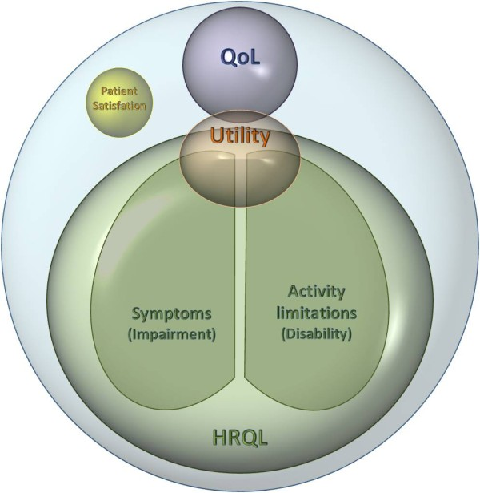
PROs PODEM AVALIAR:
Sintomas
Qualidade de vida
Doente
Qualidade de vida relacionada com saúde
O “peso” da doença
Implicações do tratamento
Adesão e satisfação com o tratamento
“Valor” do estado de saúde
Bem estar social
HRQL, qualidade de vida relacionada com a saúde (health-related quality of life); PROs, resultados relatados pelos doentes (Patient Reported Outcomes); QoL, qualidade de vida (quality of life)
US Food and Drug Administration. Guidance for Industry Patient-Reported Outcome Measures. Disponível em: www.fda.gov/downloads/drugs/guidances/ucm193282.pdf.
McKenna. Types of PROMs currently used in medical research. BMC Medicine 2011, 9:86.
Notes:
Os PROs podem incluir uma ou mais dimensões da saúde, sendo que muitas destas áreas abrangidas não são diretamente observadas na prática clínica diária: sintomas, qualidade de vida (pessoal e relacionada com a doença); o peso da doença; a adesão, satisfação e implicações da terapêutica; o estado funcional do doente e o bem-estar social.

Slide 18


Visão Clínica:
Um mundo no qual as pessoas com infeção por VIH apresentam um bom estado de saúde a longo prazo e qualidade de vida
Missão:
Melhorar os resultados de saúde a longo prazo e a qualidade de vida de todas as pessoas que vivem com infeção por VIH - e, assim, melhorar a sustentabilidade dos sistemas de saúde, partilhando as melhores práticas baseadas em evidências e abordagens inovadoras de cuidados, ao mesmo tempo que se implementam políticas e mudanças clínicas ¹
Lazarus J et al. Consensus statement on the role of health systems in advancing the long-term well-being of people living with HIV. NATURE COMMUNICATIONS 2021; 12:445.
Notes:
Como referido por Lazarus, um dos autores com mais investigação na área dos PROs: a visão do clínico passa por um nível de cuidados individuais, em que o doente é colocado no centro desses mesmo cuidados, e no qual, o objetivo é proporcionar ao doente um bom estado de saúde a longo prazo e com qualidade de vida.
Desta forma, a nível institucional, os PROs permitem a comparação da performance de diferentes modelos de serviços de saúde, apoiando os profissionais e responsáveis políticos nas decisões vocacionadas com a melhoria da qualidade e sustentabilidade dos sistemas de saúde.

Slide 19

PROs – intenções e experiência com sistemas de saúde
As perspetivas e envolvimento do doente no processo de decisão terapêutica é extremamente importante no sucesso terapêutico a longo prazo
Maior intenção de partilha de decisão entre as PVVIH e HCP^{1,2}
65,1%
das PVVIH querem estar mais envolvidas nas decisões terapêuticas²
72,8%
dos novos diagnósticos por VIH pretendem ser incluidos nas decisões terapêuticas a longo prazo^{2,3}
Desafios e experiências entre PVVIH e o sistema de saúde⁴
33,6%
das PVVIH referem que o médico de família não tem conhecimento do seu estado serológico
23,7%
das PVVIH referem experiências de discriminação nos Serviços de Saúde
Valorizar as preferências dos doentes é essencial na partilha de decisão e está associado a melhores resultados^{1,3}
Melhorar a experiência entre os cuidados de saúde e as PVVIH pode ajudar a alcançar um modelo de saúde centrado no doente e com melhor QVRL⁴
HCP, profissionais de saúde; PROs, resultados relatados pelos doentes (Patient Reported Outcomes); PVVIH, pessoas que vivem com VIH; QVRL, qualidade de vida relacionada com a saúde
1. Kumar R, et al. J Gen Intern Med 2010; 25:517–523. 2. Okoli C, et al. AIDS Behav 2021; 25:1384–1395; 3. Fuller SM, et al. J Assoc Nurses AIDS Care 2017; 28:75–8; 4. Fuster-Ruizde Apodacar MJ, et al. EACS 2021 (Abstract PE5/32; apresentação de poster).
Notes:
. Vários estudos publicados demonstraram que as perspetivas e envolvimento do doente no processo de decisão terapêutica são extremamente importantes no sucesso terapêutico a longo prazo. Temos vindo a assistir a uma maior intenção e vontade dos doentes em participarem no processo de decisão terapêutica: no geral cerca de 65% manifestam essa vontade, sendo que nos doentes com infeção de “novo” essa percentagem aumenta até aos 73% (o que poderá estar relacionado com o aumento dos níveis de conhecimento/literacia dos “novos” doentes);
Ainda de salientar que cerca de 1/3 dos doentes que vivem com infeção por VIH referem que o médico de família não tem conhecimento do seu estado serológico, muito provavelmente, secundário ao medo da perda de anonimato relativamente à doença.

Slide 20





PROs: avaliação de sintomas, impacto e resultados
PROs fornecem uma avaliação quantitativa do estado de saúde da pessoa e do tratamento que só o próprio pode avaliar^{1–3}
Vários sintomas, sua frequência
e gravidade
Sintomas não óbvios para os observadores
(ex: fadiga, cefaleia)
Sintomas na ausência de observadores
(ex: perturbações do sono)
Sintomas psicológicos
(ex: depressão, ansiedade)
O impacto da doença no quotidiano do doente
Ex: a infeção por VIH interfere nas atividades de vida diária? Se sim, como é esse impacto?
O uso rotineiro de PROs ajuda a identificar problemas/preocupações e melhora os resultados dos doentes através de partilha e planeamento em equipa
€
€
PROs, resultados relatados pelos doentes (Patient Reported Outcomes)
1. Porter I, et al. J Comp Eff Res 2016;5:507–19; 2. Deshpande PR, et al. Perspect Clin Res 2011;2:137–4; 3. Simpelaere I et al. JBI Database of System Rev Implement Rep 2016;14(7):45–75.
Notes:
A recolha de PROs permite identificar necessidades e prioridades dos doentes que eram desconhecidas pelos HCPs, tais como: sintomas (a fadiga, cefaleias ou aspetos da saúde mental...), incluindo a sua frequência e gravidade; assim como, o impacto da doença no dia-a-dia. A avaliação quantitativa do estado de saúde do doente, é uma oportunidade de entender a saúde de um individuo de forma multidimensional e holística, melhorando os resultados alcançados com os doentes e para a própria equipa médica.

Slide 21
PROs – Sintomas físicos e neurocognitivos
Avaliação da implementação clínica dos PROs em PVVIH de dezembro de 2015 a junho de 2016 (N=262)¹
505 total
Resultados dos PROs
Depressão
228
Não responderam
277
Responderam
1 excluído:
Não identificado
276
QdV
14 falharam a submissão
do questionário
Sintomas ligeiros ou graves (%)
Sintomas físicos
262
Disponíveis para análise de PRO
104*
Sem problemas de saúde relatados
99*
Problemas de saúde ligeiros
59
Problemas de saúde que requerem atenção
Neste estudo, o uso de PROs ajudou a identificar sintomas físicos e cognitivos desconhecidos em PVVIH, criando oportunidades para cuidados personalizados a longo prazo
PVVIH, pessoas que vivem com VIH; PROs, resultados relatados pelos doentes (Patient Reported Outcomes)
1. Kjær SHKJ, et al. Int J Infect Dis 2018; 69:108–114
Notes:
Existem vários estudos que tem demonstrado a relevância da implementação clínica dos PROs em PVVIH. E isso, encontra-se evidenciado principalmente nos seguintes domínios:
- Sintomas físicos e neurocognitivos; o estudo de Anne kjaer apresentado ajudou a identificar vários sintomas físicos e cognitivos desconhecidos pelos profissionais de saúde e a gravidade atribuída a cada um.

Slide 22
PROs – Impacto na TARV
PROs: ajudam a identificar aspetos relacionados com a adesão à TARV¹
    Uma pesquisa de PRO realzada no Harborview Medical Center (USA)
    Avaliação de PRO no próprio dia
    Métricas de qualidade de cuidados comparadas nos 8 meses antes e após o feedback
Reconhecimento pelos PdS dos sintomas e comportamentos dos doentes 8 meses antes ou após o feedback dos PROs
    Aumento do Conhecimento dos PdS
    Depressão
    Adesão incorreta
    Consumo de álcool
    Consumo de substâncias ilícitas
    A adesão incorreta documentada passou de 42% para 24%
Percentagem de doentes
Neste estudo, verificou-se um aumento do conhecimento das condições de saúde por parte dos profissionais de saúde e por parte dos doentes ocorreu um aumentou de adesão à TARV.
Pds, profissionais de saúde; PROs, resultados relatados pelos doentes (Patient Reported Outcomes); TARV, terapêutica antirretrovírica
1. Crane HM, et al. AIDS Behav 2017;21:3111–21.
Notes:
O impacto na TARV: o estudo de Heidi Crane demonstra que a aplicação dos PROs no espaço de 8 meses, permitiu que os profissionais de saúde aumentassem os seus conhecimentos sobre as condições de saúde e comportamentos dos doentes. Verificou-se ainda um aumento na adesão à terapêutica, com diminuição no número de doentes com adesão incorreta (definida como, falha em alguma dose), de 42% para apenas 24%.

Slide 23
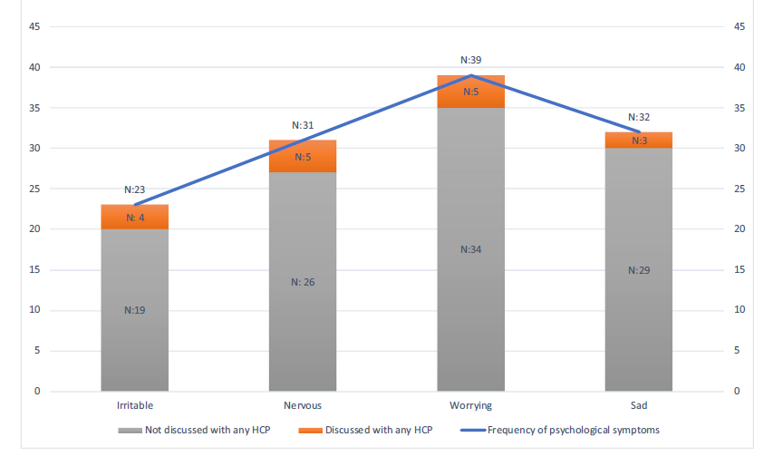
PROs – Comunicação médico-doente
A comunicação é fundamental na relação médico-doente¹
Sintomas psicológicos: frequência e discussão com PdS
Sintomas habitualmente não referidos pelos doentes,
logo sem qualquer atitude/tratamento por parte dos PdS
Eventuais causas que levam à não referência de alguns sintomas por parte dos doentes:
dúvidas em relação à pertinência dos sintomas e eventual intervenção clínica
incertezas sobre a eficácia de uma intervenção clínica
medo da polimedicação
falta de confiança com o clínico
PdS / HCP, profissionais de saúde (Health Care Professional); PROs, resultados relatados pelos doentes (Patient Reported Outcomes)
1. Penalba, V., Deshields, T. L., & Klinkenberg, D. (2018). Gaps in communication between cancer patients and healthcare providers: Supportive Care in Cancer. doi:10.1007/s00520-018-4442-4
Notes:
Outra área, na qual os PROs poderão ter um papel decisivo, é na comunicação. O uso de PROs parece facilitar todo o processo de comunicação entre as PVVIH e os HCPs, melhorando os níveis de conforto e minimizando as barreiras de comunicação existentes, tais como: eventuais dúvidas que os doentes possam ter relativas a pertinência dos seus sintomas; a valorização que o clínico possa fazer dos mesmos e benefício da intervenção clínica e polimedicação a que poderá estar sujeito.

Slide 24




PROs, ainda úteis para…
Facilitar o autoconhecimento das PVVIH, envolvendo-as no seu cuidado e resultando na melhoria da gestão/controlo da infeção por VIH^{1,2}
Melhorar o rastreio de comportamentos de risco, como o uso de drogas, hábitos alcoólicos ou tabágicos¹
Maior atenção para eventuais problemas de violência pelos parceiros¹
Melhorar a gestão da consulta, permitindo aos PdS focar-se nas questões mais relevantes para o doente, aumentando o grau de empatia e com melhor monitorização do tratamento e bem estar do doente^{1,2}
PdS, profissionais de saúde; PROs, resultados relatados pelos doentes (Patient Reported Outcomes); PVVIH, pessoas que vivem com VIH
1.Greenhalgh,J. et al.J.Patient-Reported Outcomes (2018); 2. Mejdahl,C.T. et al. J.Patient-ReportedOutcomes(2020).
Notes:
Outros estudos, e no seguimento do referido previamente, tem ainda demonstrado que os PROs podem ser úteis: na facilitação do autoconhecimento das PVVIH, envolvendo-as no seu cuidado e com resultados na melhoria da gestão/controlo da infeção por VIH; a melhorar o rastreio de comportamentos de risco, como o uso de substâncias ilícitas, hábitos alcoólicos ou tabágicos; a alcançar maior alerta para eventuais problemas de violência pelos parceiros; e melhorar a gestão da consulta, permitindo aos HCPs focar-se nas questões mais relevantes para o doente.

Slide 25






A análise de revisões sistemáticas e ensaios clínicos revelou que os PROs melhoram a consciencialização dos PdS sobre as necessidades dos doentes¹⁻³
Impacto positivo na satisfação do doente¹ (strong evidence)
Impacto positivo na comunicação² (strong evidence)
Melhora a consciencialização sobre as necessidades não atingidas com os doentes³ (moderate evidence)
Apoia os profissionais para melhor responder às necessidades dos doentes³ (moderate evidence)
Melhoria na gestão dos doentes e dos resultados atingidos¹ (weak evidence)
Melhoria da qualidade das organizações de saúde¹ (weak evidence)
PdS, profissionais de saúde; PROs, resultados relatados pelos doentes (Patient Reported Outcomes)
1. Chen J, et al. BMC Health Serv Res 2013;13:211; 2. Luckett T, et al. Psycho-oncology 2009;18:1129–38; 3. Etkind SN, et al. J Pain Symptom Manage 2015;49:611–24.
Notes:
Em síntese, a análise dos estudos já referidos e todas as revisões sistemáticas existentes nesta área, revelam com maior ou menor grau de evidência, que os PROs melhoram a consciencialização dos HCP sobre as necessidades dos doentes e respostas a esses mesmos problemas; criam um impacto positivo na comunicação e satisfação do doente; melhoria na gestão dos doentes e na qualidade das organizações de saúde.

Slide 26

PROs – Integração na prática clínica
PROs
Início de tratamento
No diagnóstico diferencial
Rastreio de parceiros
Rastreio de outras comorbilidades
Follow-up
Centrado no doente
PROs, resultados relatados pelos doentes (Patient Reported Outcomes).
Notes:
Qual ou quais os momentos da integração e aplicação dos PROs na prática clínica? A aplicação dos PROs, deve ser longitudinal e com o objetivo de permitir cuidados de saúde centrados no doente. São vários os momentos para a sua aplicação, desde o início de tratamento, rastreio de parceiros ou de outras comorbilidades..., não esquecendo a necessidade de monitorização e reavaliação periódica dos mesmos.

Slide 27


PROs – Integração na prática clínica
EACS recomenda o rastreio e diagnóstico de depressão em PVVIH¹
Como rastrear?
Como diagnosticar?
A cada 1 a 2 anos, resposta a duas perguntas-chave:
Sintomas – avaliação regular:
Humor deprimido durante pelo menos 2 semanas OU
Perda de interesse OU
Diminuição da sensação de prazer
4 de 7 dos seguintes:
Alteração de peso ≥ 5% em 1 mês ou alteração persistente do apetite
Insónia ou hipersónia na maioria dos dias
Mudança na velocidade do pensamento/movimento
Fadiga
Sentimentos de culpa ou inutilidade
Dificuldade na concentração e tomada de decisão
Ideação suicida ou tentativa de suicídio
Nos últimos 2 meses, com que frequência
se sentiu deprimido, triste ou sem esperança?
Perdeu o interesse em atividades que
habitualmente gostava de fazer?
+
Excluir causas orgânicas de depressão:
      Hipotiroidismo
      Hipogonadismo
      Síndrome de Cushing
      Deficiência de vitamina B12
      Medicamentos (TARV e não TARV)
      ...
PROs, resultados relatados pelos doentes (Patient Reported Outcomes); PVVIH, pessoas que vivem com VIH; TARV, terapêutica antirretrovírica
1.Adaptado de: EACS. Guidelines Version 12, October 2023.Disponível em: https://www.eacsociety.org/guidelines/eacs-guidelines/;
Notes:
A verdade é que algumas destas condições de saúde, já são consideradas como fazendo parte da avaliação proposta por guidelines nacionais e internacionais.
O exemplo mais comum, é o rastreio e diagnóstico de depressão em PVVIH referido nas orientações da EACS.

Slide 28



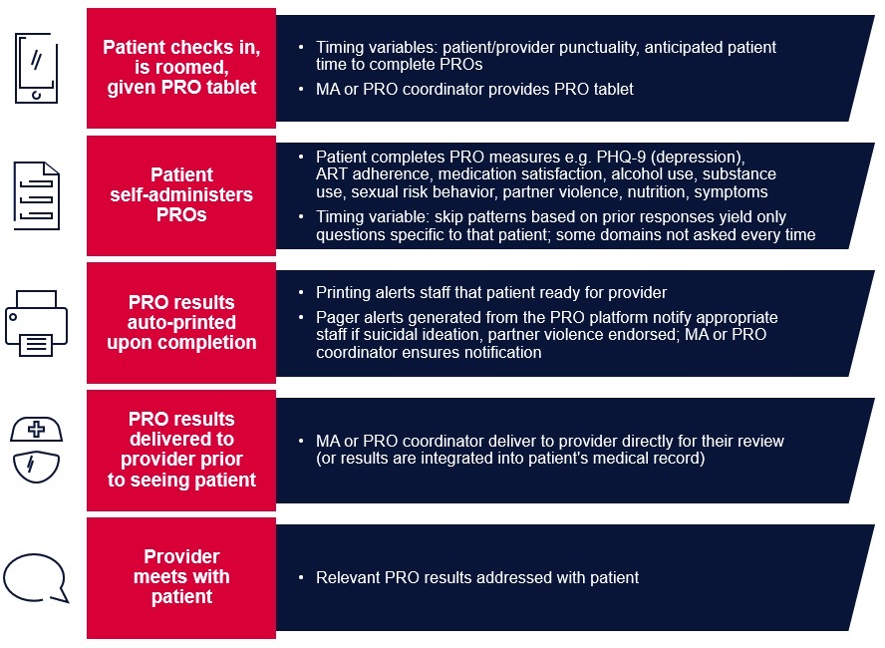

PROs – Recursos de avaliação
Consulta
Email
Website
Questionário
Em Papel
Dispositivo
eletrónico
Importância do uso de questionários validados
PROs, resultados relatados pelos doentes (Patient Reported Outcomes)
Notes:
A forma de avaliação e aplicação dos inquéritos poderá ser feita de várias formas: inquérito direto na própria consulta, via email, acesso a um portal da internet, recorrendo a aplicações via telefone ou ipad e questionário em papel (geralmente preenchido antes da consulta, e talvez o mais usado até à data, evitando eventuais problemas/limitações de acesso a outras plataformas). De salientar que os questionários usados terão que ser sempre questionários validados.

Slide 29
Dificuldades na implementação de PROs
Aceitação de PROs pelos doentes¹
92% consideraram útil a discussão de sintomas e estado de saúde com o médico
82% pretendiam reavaliar os seus resultados nas próximas consultas
87% recomendaria o uso de PROs a outros doentes
PROs, resultados relatados pelos doentes (Patient Reported Outcomes)
1. Adaptado de Stover A, et al. Integrating Patient-Reported Outcome Measures into Routine Cancer Care: Cancer Patients' and Clinicians' Perceptions of Acceptability and Value. EGEMS 2015;3(1):1169.
Notes:
Um estudo de Angela Stover em 2015, na área da oncologia, procurou demonstrar a aceitação da implementação dos PROs, quer pelos doentes, que pelos profissionais de saúde.
Aquilo que se verificou foi: em relação aos doentes, a grande maioria considerou simples ou muito simples a resposta aos questionários, assim como o uso de dispositivos, mas acima de tudo, reconheceu a utilidade dos mesmos na discussão com os médicos e como tal, a maioria recomendaria o seu uso a outros doentes.

Slide 30
Dificuldades na implementação de PROs
Aceitação de PROs pelos clínicos¹
83% considerou de fácil interpretação
67% referiu que era útil para melhorar a comunicação com os doentes
92% referiram que discutir os resultados do PROs durante a consulta não alterou o tempo da mesma
PROs, resultados relatados pelos doentes (Patient Reported Outcomes)
1. Adaptado de Stover A, et al. Integrating Patient-Reported Outcome Measures into Routine Cancer Care: Cancer Patients' and Clinicians' Perceptions of Acceptability and Value. EGEMS 2015;3(1):1169.
Notes:
Em relação a aceitação dos PROs pelos clínicos, verificou-se que 83% consideraram que os questionários eram de fácil interpretação; apenas 67% referiu ser útil para melhorar a comunicação com os doentes (o que poderá ser explicado pelo facto de muitos destes doentes já serem acompanhados há vários anos e com relações bem estabelecidas entre o médico e o doente); ainda de salientar um dado que será muito importante para a aceitação por parte dos profissionais de saúde para a implementação dos PROs: é que a grande maioria, 92% referiram que discutir os resultados dos PROs durante a consulta não alterou o tempo da mesma.

Slide 31
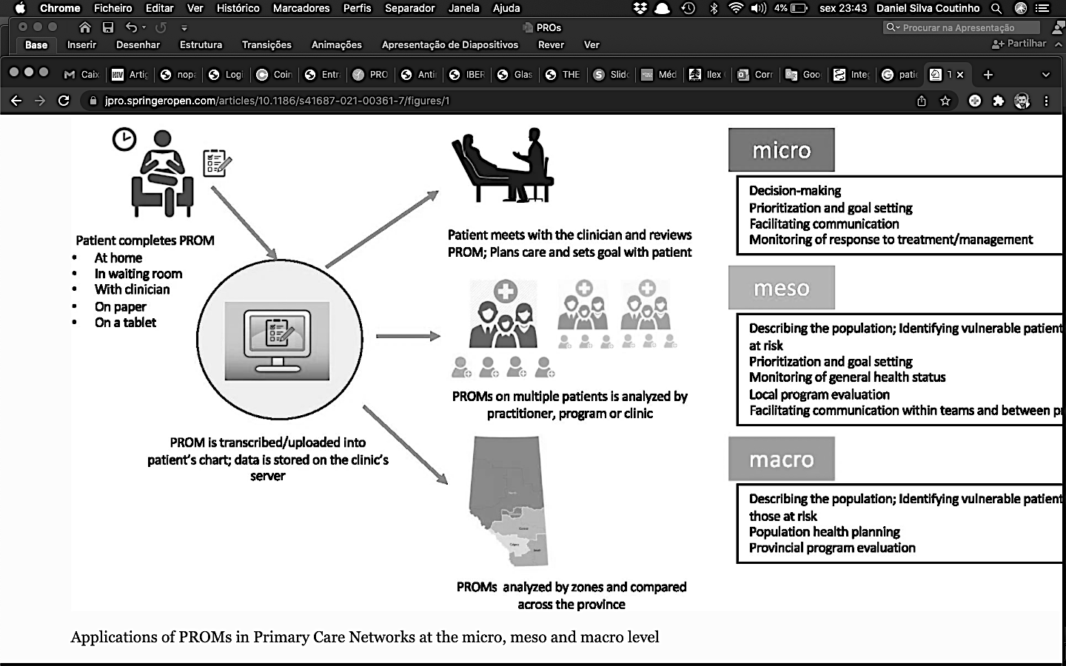
Dificuldades na implementação de PROs
Questionários:
      de implementação fácil e intuitiva¹⁻³
      abrangentes (várias áreas: mental, físico, social...) e adaptados (cultura e língua)^{1,2}
      não impliquem acréscimo de recursos (computador, internet, email...)²
PROs, resultados relatados pelos doentes (Patient Reported Outcomes)
1. Gibbons,C.et al.Cochrane Database Syst.Rev.2021,(2021); 2. Fredericksen, R.J.et al.AIDS Care 28,1428–1433(2016); 3. Fredericksen,R.J. et al. AIDS Care-Psychol. Socio-Medical Asp. AIDS/HIV33,1167–1177(2021); 4. Lavallee, D.C. et al. Health Aff.35,575–582(2016).
Notes:
Gostaria ainda de salientar de forma simples e breve dois aspetos:
- As eventuais dificuldades na implementação dos PROs:
A) Para contrariar este aspeto, torna-se necessário o uso de questionários intuitivos e de fácil implementação; abrangentes (abordando várias áreas: mental, físico, social...) e adaptados (quer a nível cultural quer linguística); por ultimo não devem implicar acréscimo de recursos (uso de computador, internet ou email, a doentes sem esses recursos ou acesso aos mesmos)

Slide 32

Dificuldades na implementação de PROs
PROs: devem ser aceites e considerados úteis pelos doentes, mas também pelos profissionais de saúde, apoiando a gestão das consultas¹⁻³:
    não devem aumentar a duração da consulta⁴
    reduzam a carga de trabalho da equipa médica, com diminuição dos episódios de urgência e internamentos³
    integração dos doentes nos cuidados e decisões médicas^{1,2}
    aumento da coordenação e satisfação da equipa médica¹
    promoção da eficiência na comunicação com os doentes¹⁻³
PROs, resultados relatados pelos doentes (Patient Reported Outcomes)
1. Gibbons,C.et al.Cochrane Database Syst.Rev.2021,(2021); 2. Fredericksen, R.J.et al.AIDS Care 28,1428–1433(2016); 3. Fredericksen,R.J. et al. AIDS Care-Psychol. Socio-Medical Asp. AIDS/HIV33,1167–1177(2021); 4. Lavallee, D.C. et al. Health Aff.35,575–582(2016).
Notes:
B) Por outro lado, os PROs terão que ser considerados úteis pelos doentes, mas também pelos profissionais, sendo um apoio na gestão das consultas:
não devem aumentar a duração da consulta; devem permitir uma redução da carga de trabalho da equipa médica, com diminuição dos episódios de urgência e internamentos; entre outros aspetos ... (possibilitar a integração dos doentes nos cuidados e decisões médicas; promover a coordenação e satisfação por parte da equipa médica e promoção da eficiência na comunicação com os doentes).

Slide 33

Formação dos profissionais de saúde em PROs
Rever a literatura publicada/falta de orientações claras sobre porquê, quando e como recolher estes dados^{1,2}
Criação de ferramentas de avaliação que melhor se adaptem às necessidades dos doentes de forma transversal¹
Estabelecer estratégias para aumento da adesão aos questionários¹
Construir e/ou selecionar recursos técnicos^{1,3}
Promover o trabalho de equipa^{1,3}
Demonstração da integração dos PROs e tentativa de resolução dos mesmos³
Experiência prática na integração de PROs
PROs, resultados relatados pelos doentes (Patient Reported Outcomes)
1. Porter,I.et al.J.Comp.Eff.Res.5,507–519(2016); 2. Kall, M.et al.Lancet HIV7,e59–e68(2020); 3. Lavallee,D.C.et al.HealthAff.35,575–582(2016)
Notes:
Outro aspeto é referente à necessidade de formação dos profissionais de saúde em PROS, na interpretação e aplicação das avaliações recolhidas: recorrendo a revisões da literatura publicada; criação de ferramentas de avaliação que possam ser usadas de forma transversal; estabelecendo estratégias para aumento da adesão dos doentes e ao mesmo tempo promovendo o trabalho em equipa.

Slide 34



Estratégia de implementação de PROs
Preparação para a implementação de PROs^{1,2}
  Avaliação local da capacidade
  Identificação e apresentação do seu “valor”
Métodos técnicos para recolha de dados²
Criação do questionário a ser apresentado aos doentes²
  Tópicos a incluir
  Como implementar (papel, email, dispositivos eletrónicos)
  Interpretação dos resultados
  Frequência de recolha
Treino da equipa e protocolos de atuação²
5) Implementação do projeto (avaliação e monitorização)³
Plano de integração de PROs
PROs, resultados relatados pelos doentes (Patient Reported Outcomes)
1- Porter,I.et al.J.Comp.Eff.Res.5,507–519(2016) 2- Kall, M.et al.Lancet HIV7,e59–e68(2020). 3- Lavallee,D.C.et al.HealthAff.35,575–582(2016)
Notes:
Por fim, gostaríamos de deixar uma proposta de implementação correta e estruturada dos PROs a nível institucional, através de passos que garantam a sua qualidade e aplicabilidade e sem perturbação da prática clínica diária.
As fases a abordar seriam:
1) A fase de preparação, que inclui a avaliação da capacidade local e identificação e apresentação para toda a equipa e instituição do valor dos PROs
2) Escolhas técnicas e garantia de recursos (dispositivos eletrónicos, processamento e gestão dos dados)
3) Criação do questionário a ser apresentado aos doentes: com definição das condições clínicas a incluir (sintomas físicos, saúde mental, comportamentos em saúde, funcionamento ...
4) Treino da equipa e protocolos de atuação
5) E por último, a implementação do projeto, não esquecendo que este terá sempre que ser sujeito a avaliação e monitorização periódicas.

Slide 35
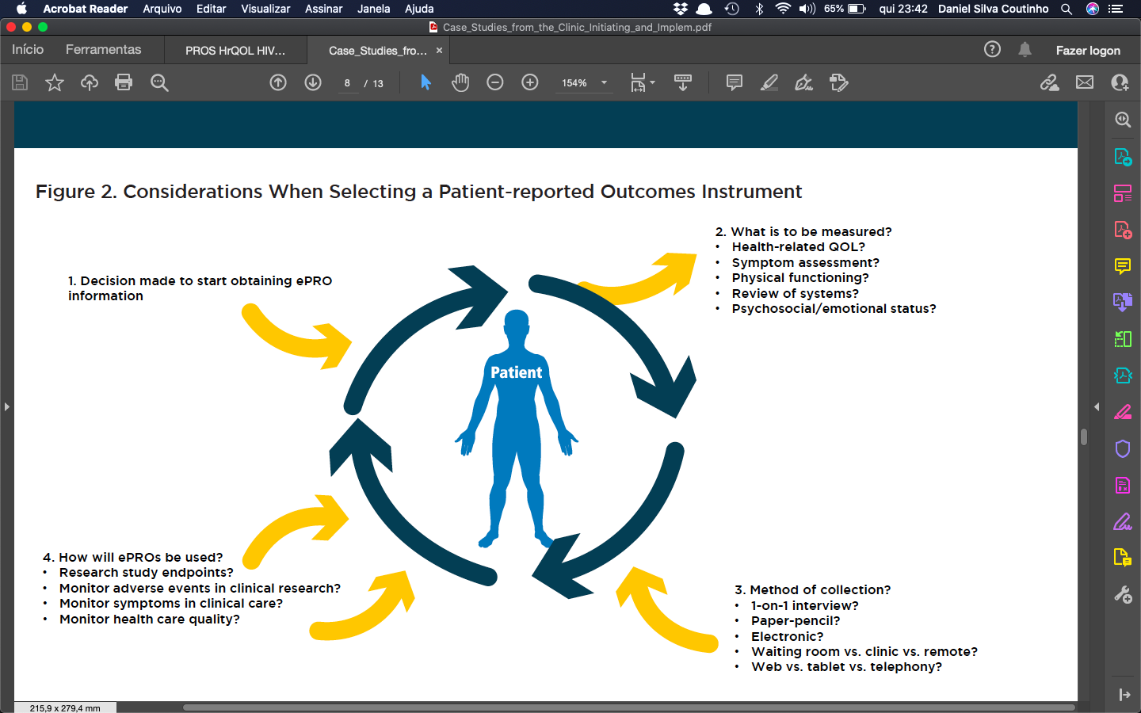
PROs – Utilidade na prática clínica
Modelo conceptual de integração dos PROs na prática clinica¹:
O que deve ser avaliado?
QVRL
Sintomas
Revisão de sistemas
...
Início da utilização dos PROs
Doente
4. Uso dos PROs na prática?
Resultados
Monitorização dos sintomas
Monitorização de efeitos secundários
Monitorização QVRL
Obtenção de dados:
Entrevista
Inquérito (papel)
Eletrónico (web, tablet, telefone)
PROs, resultados relatados pelos doentes (Patient Reported Outcomes); QVRL, qualidade de vida relacionada com a saúde
1. Case Studies from the Clinic: Initiating and Implementing Patient-Reported Outcome Measures. June 2017. eGEMs (Generating Evidence & Methods to improve patient outcomes) 5(1):7
Notes:
Na prática clínica, e recorrendo a um modelo conceptual, a integração dos PROs deverá estar centrada no doente, com vários níveis de atuação: o que deve ser avaliado? Como deve ser feita essa avaliação? O que fazer com os resultados? E finalmente colocar em prática o projeto.

Slide 36

Desafio
Trabalho de equipa em PROs
PROs, resultados relatados pelos doentes (Patient Reported Outcomes)
Notes:
Um elevado número de doentes com infeção por VIH, não tem capacidade para manifestar/discutir com o profissional de saúde eventuais sintomas ou problemas relacionados com o seu estado de saúde, por isso, o nosso desafio com esta apresentação, passa por tentar alertar para este problema e fornecer algum conhecimento e conceitos para que cada médico e respetivo Serviço, possa avaliar o impacto e beneficio da implementação dos PROs na sua prática clinica e que futuramente possa fazer parte da gestão dos nossos doentes.

Slide 37

Gilead Sciences, Lda.
Atrium Saldanha, Praça Duque de Saldanha nº 1 – 8º A e B
1050-094 Lisboa – Portugal
Tel.: 21 792 87 90 – Nº de contribuinte: 503 604 704
Informação Médica através do nº verde 800 207 489 ou departamento.medico@gilead.com
Pede-se que notifique qualquer informação de segurança, incluindo quaisquer suspeitas de reações adversas à Gilead Sciences por telefone ou correio eletrónico para Safety_FC@gilead.com e/ou ao INFARMED através de http://www.infarmed.pt/web/infarmed/submissaoram.

